Slide 1

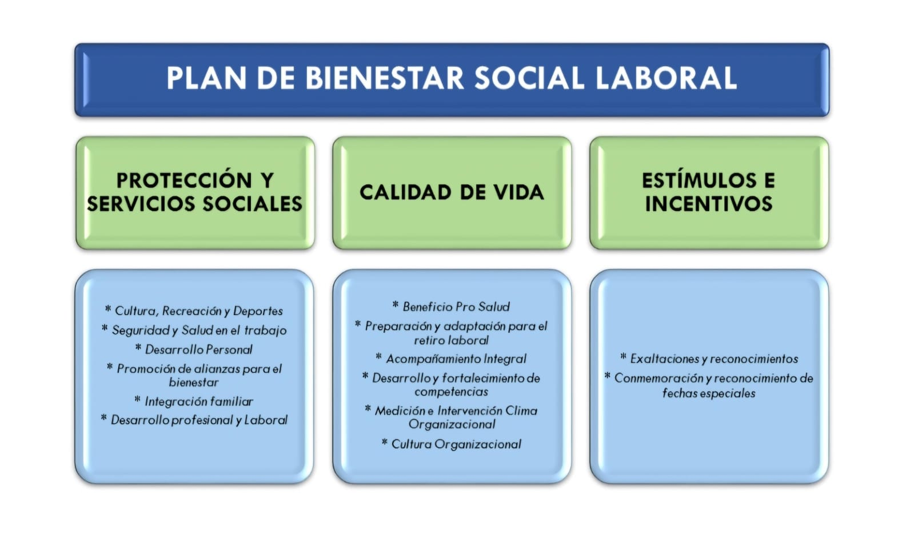
INFORME DE GESTION GERENCIAL Ener0-Diciembre de 2024
1.1. DESEMPEÑO DE PROCESOS
1.3. GESTION HUMANA
1.3.1. Programa de bienestar social
El Programa de Bienestar Social cuenta con las siguientes actividades:
El plan de bienestar social/ laboral esta orientado a contribuir al equilibrio entre la vida personal, familiar y laboral frente a un trabajo eficiente y eficaz.
Dicho plan esta definido por programas que tienen como finalidad crear, mantener y mejorar las condiciones que favorezcan el desarrollo integral de los colaboradores de la empresa, así como el mejoramiento de su calidad de vida elevando los niveles de satisfacción e identificación con el servicio.

Slide 2


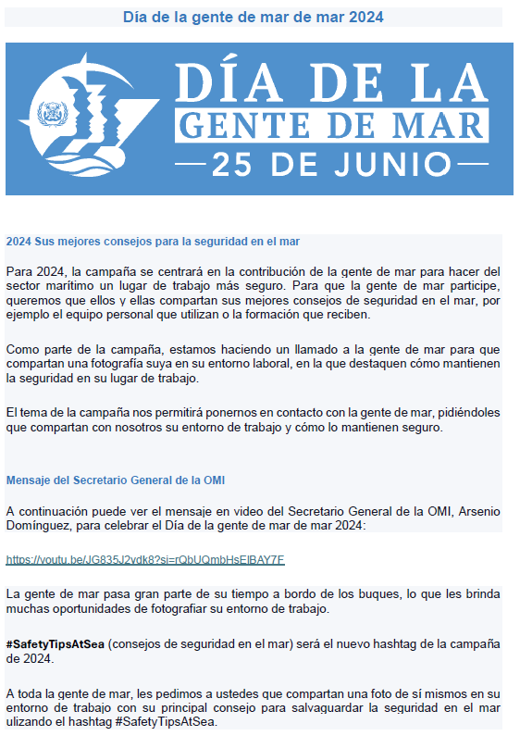
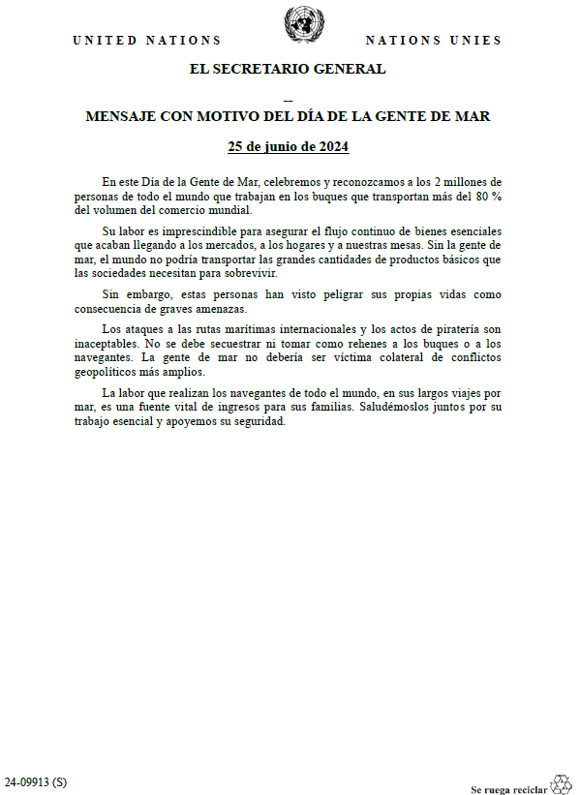
INFORME DE GESTION GERENCIAL Ener0-Diciembre de 2024

Slide 3
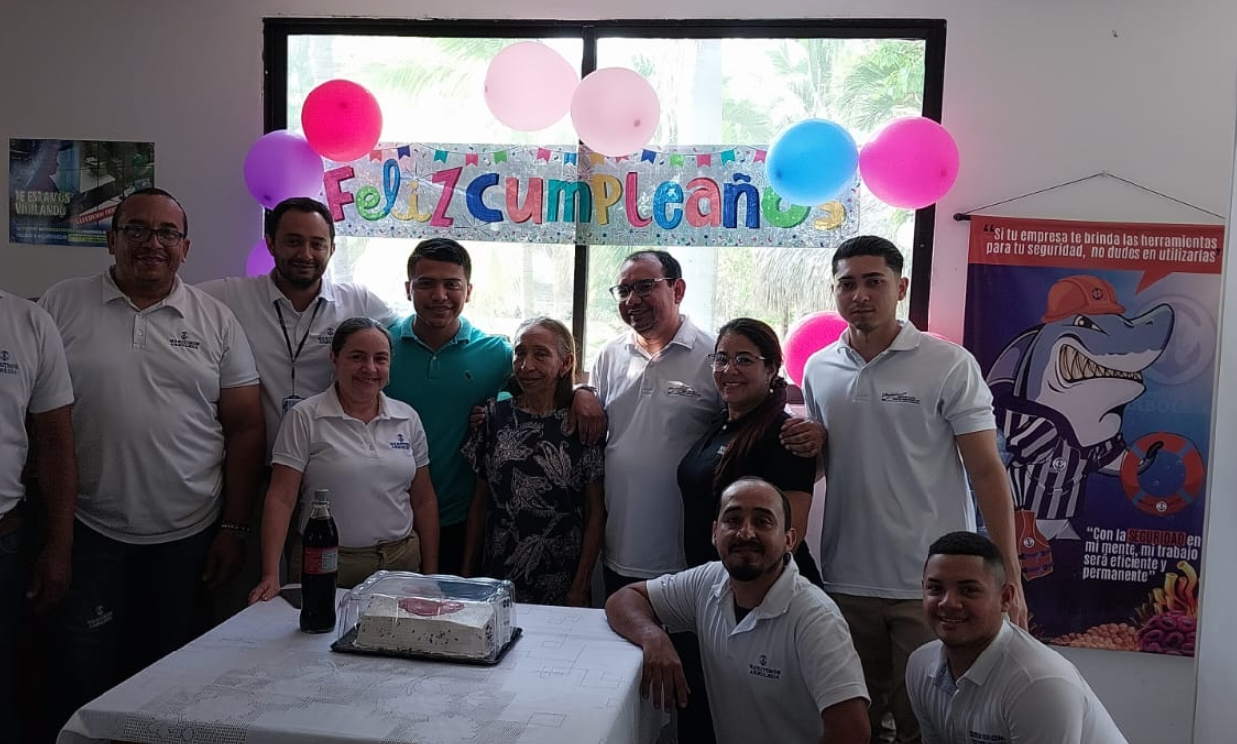
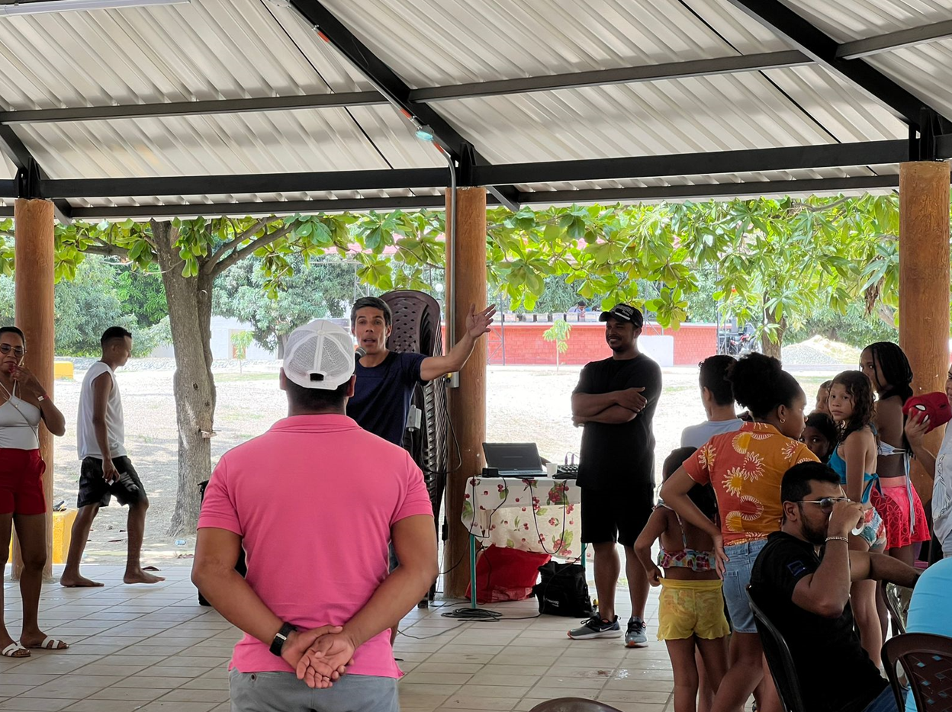
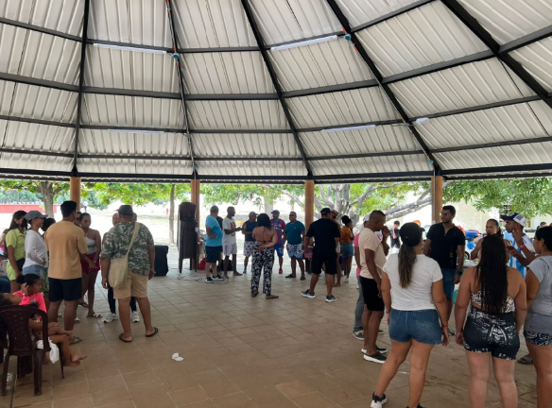
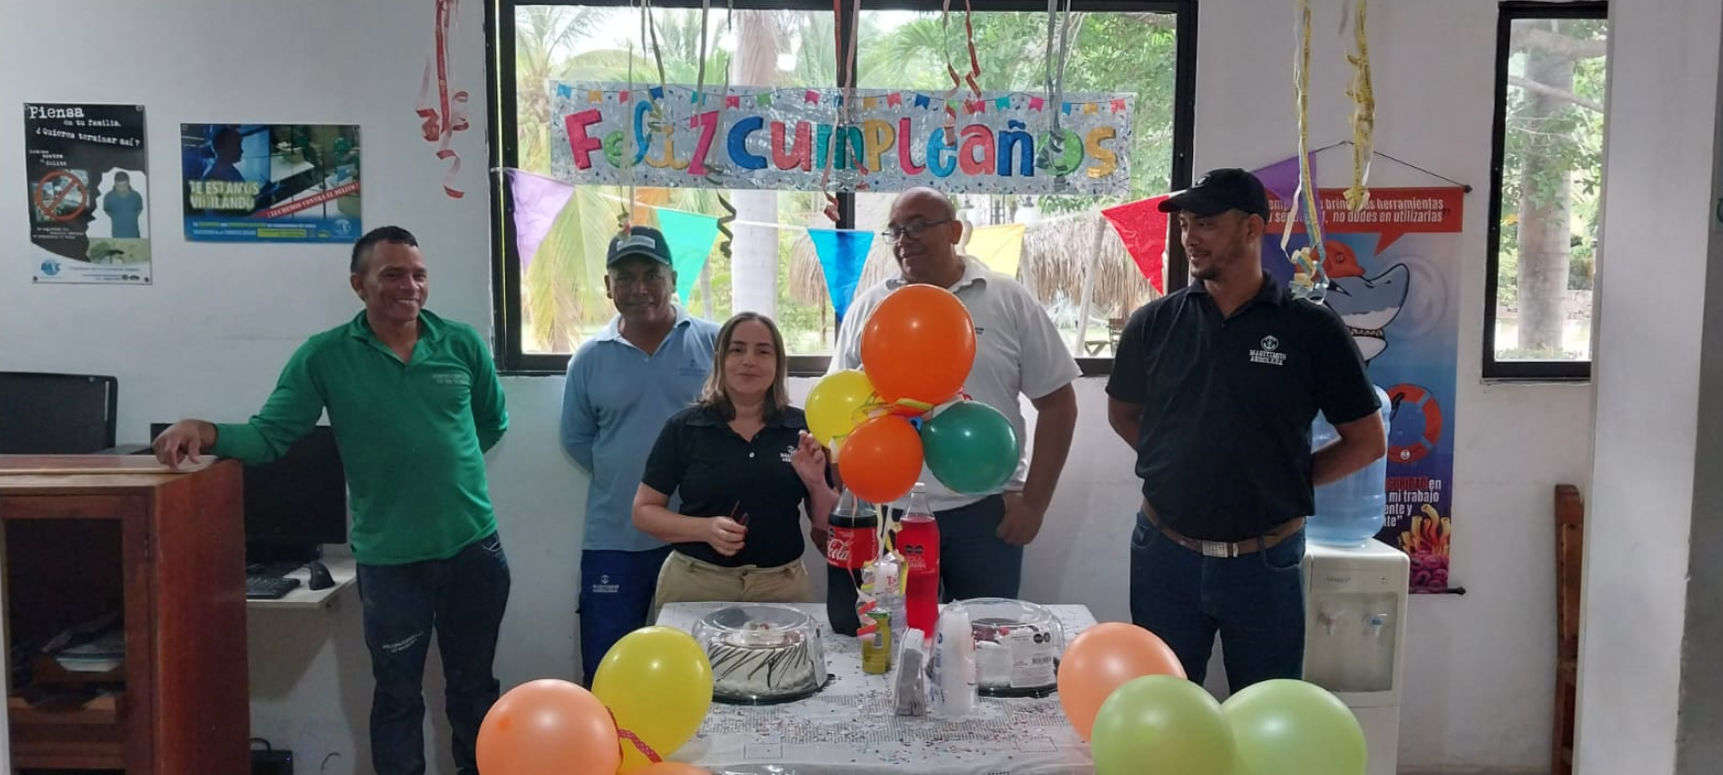
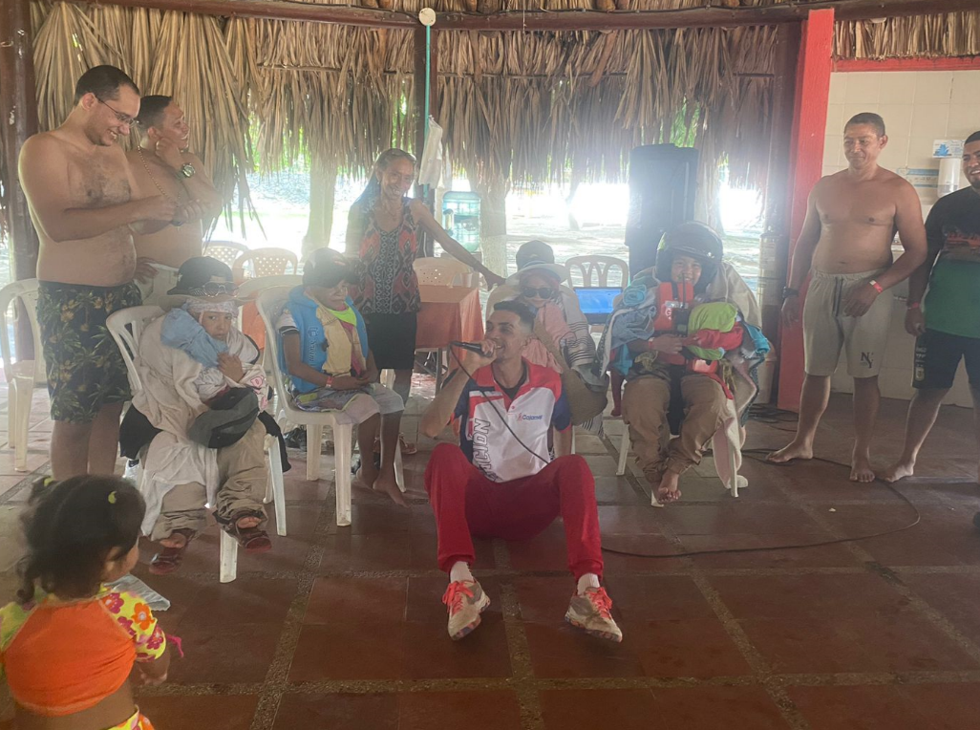
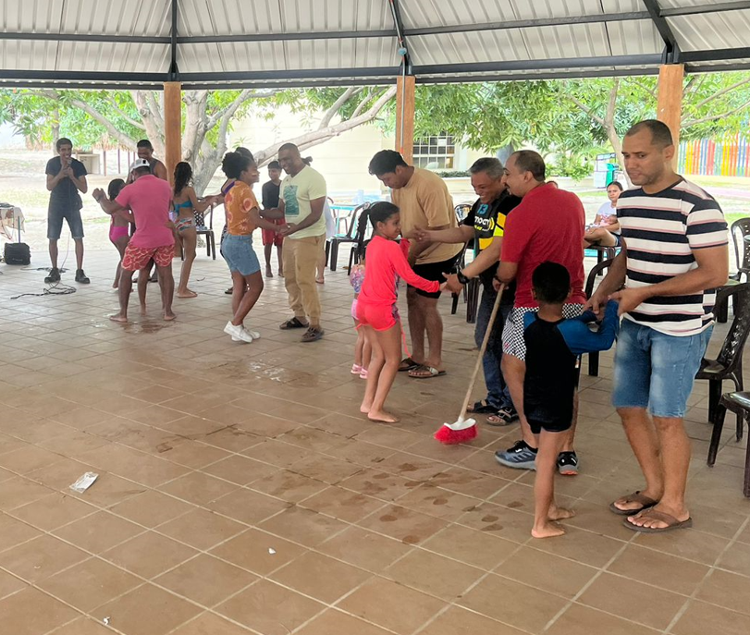

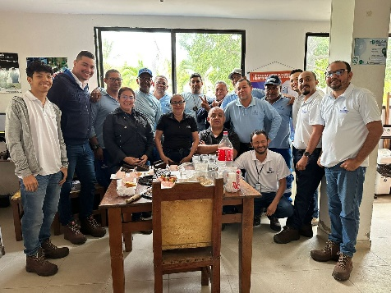
INFORME DE GESTION GERENCIAL Ener0-Diciembre de 2024
Día de la Familia – Primer semestre.

Slide 4

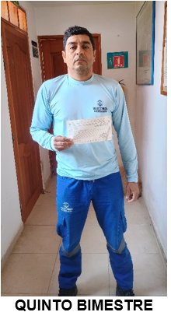
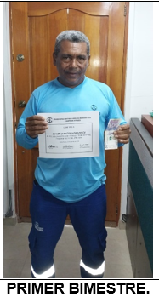



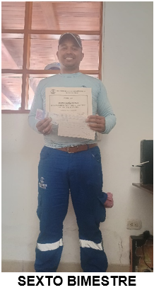
INFORME DE GESTION GERENCIAL Ener0-Diciembre de 2024

Slide 5
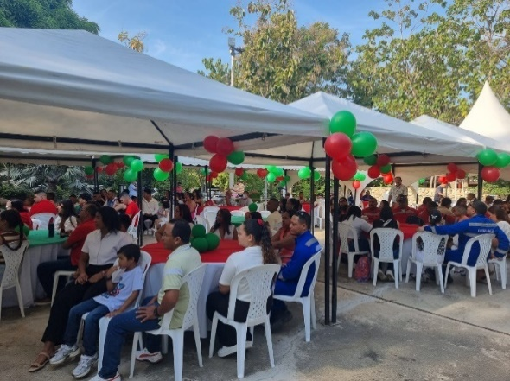
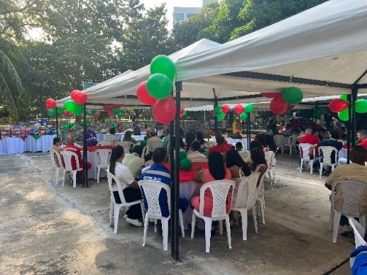
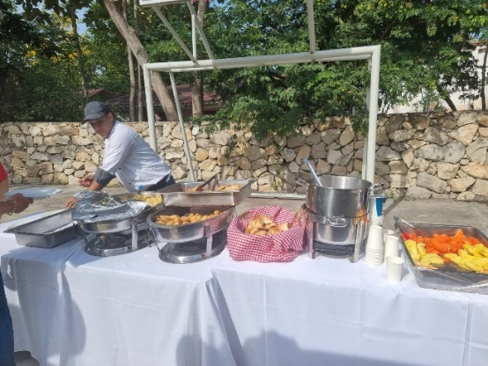
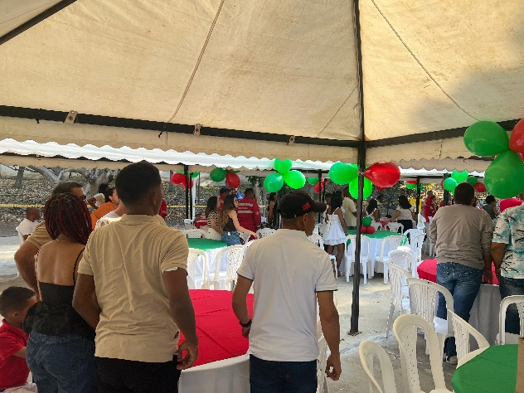
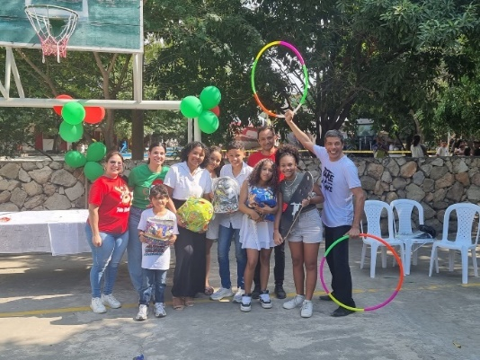
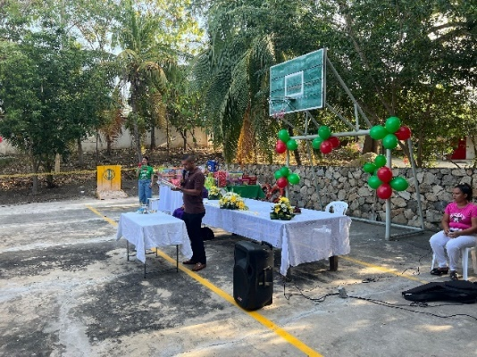
INFORME DE GESTION GERENCIAL Ener0-Diciembre de 2024
Día de la Familia – Segundo semestre.
Desayuno Acción de gracias

Slide 6
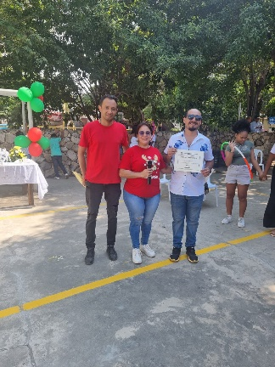

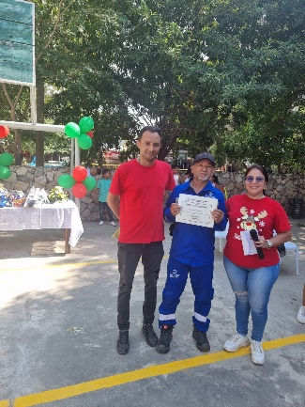



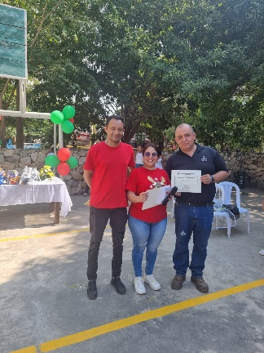
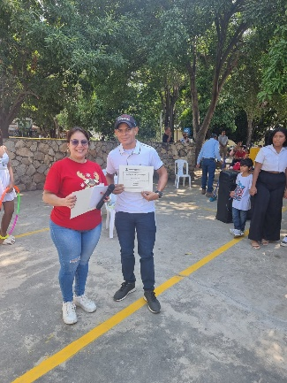



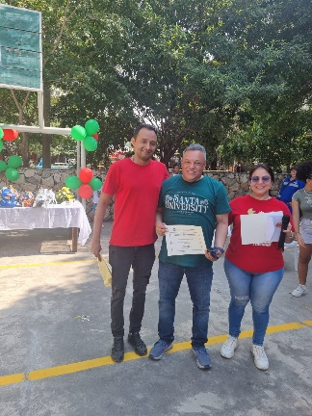
INFORME DE GESTION GERENCIAL Ener0-Diciembre de 2024
Valores corporativos
Entrega de bonos

